Slide 1
BMÜ 236-SAYISAL YÖNTEMLER
Doğrusal olmayan denklem takımların çözümü

Slide 2
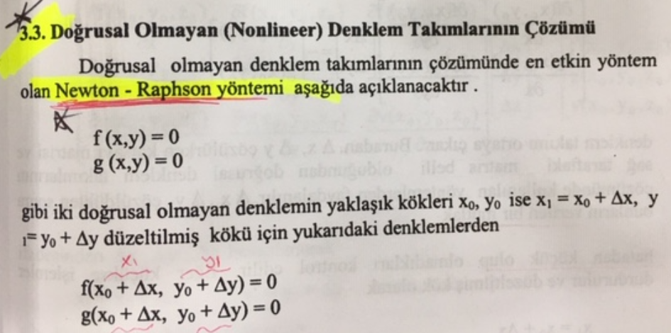

Slide 3
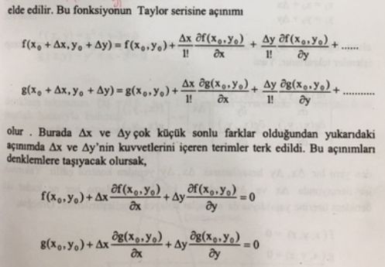

Slide 4
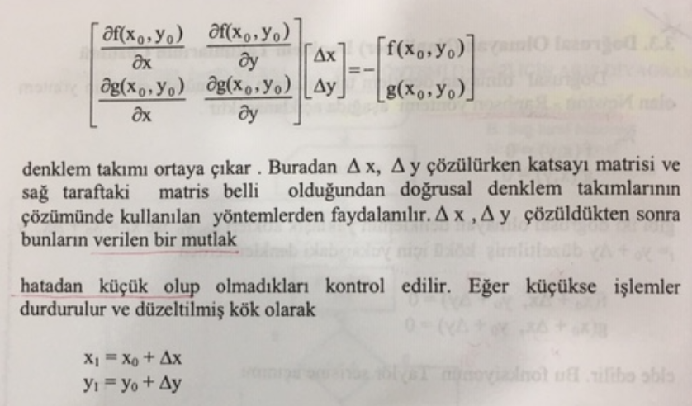

Slide 5
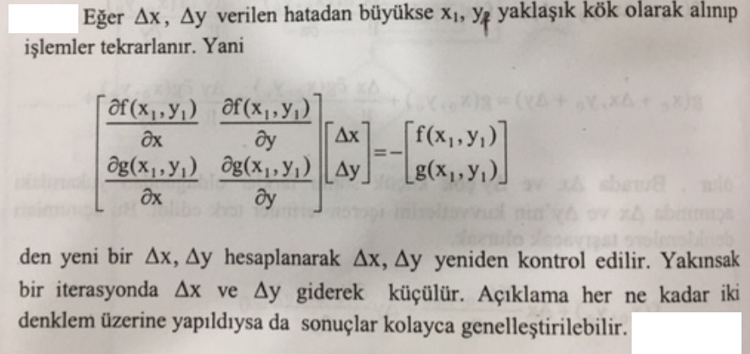

Slide 6

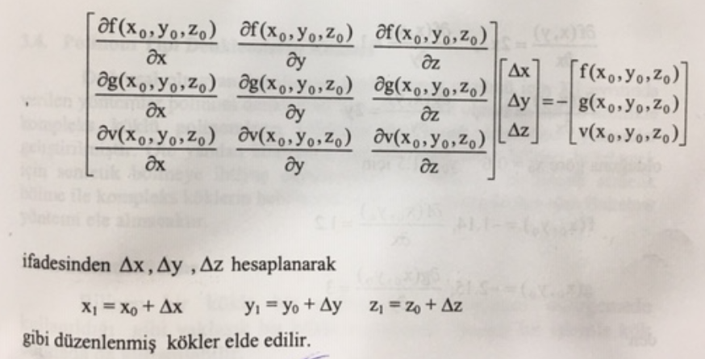

Slide 7


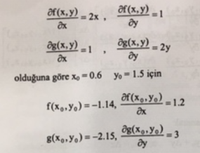


Slide 8
